Slide 1

IFK Fjärås P-12
Infomöte 250129

Slide 2
IFK Fjärås P12 – Ledarstab 2025
Tränare/Ledare
Johan Bergström - tränare
Tobias Nordefjäll - tränare
Christian Helmström - tränare
Andreas Erlandsson - tränare
Anna Wallergård – arrangemang + kassör

Slide 3
Säsongen 2025
Vi är idag 18 spelare som meddelat att de kommer spela fotboll denna säsong. Under vintern har vi varit 12-16 spelare som tränat regelbundet (inkl 2-3 P13).
Ny spelform 9v9
Glädje – gemenskap - uppmuntran – hårt jobb
Laget är viktigare än jaget!
Svara på kallelser till träningar/matcher/cuper i tid.
Utökat samarbete med P11
Merträning/träna upp! Möjligt för alla som vill att träna mer.

Slide 4
Ny spelform 9v9
From att man blir 13 år går man över till 9-manna spel med större plan, offside, tabeller, poängräkning, slutspel i cuper mm.
I Halland anmäler man from i år sig till serier utifrån olika nivåer (lätt/medel/svår)
Två olika planstorlekar (liten och stor).
Innebär lite större krav på laget/spelarna (taktiskt, mentalt, fysiskt, förberedelser mm).

Slide 5
IFK Fjärås P12 - Träningstider
Träningstider vinter
Tisdag 17.00-18.30
Torsdag 17.30-19.00
Träningstider sommar (from att naturgräset öppnar, april/maj)
Två träningstillfällen/vecka + match
Kom i tid, rätt material, rätt fokus
Notes:
Synpunkter? Två tillfällen per vecka lagom?

Slide 6
IFK Fjärås P12 – Matchspel 2025
Träningsmatcher
Vi är snart klara med bokandet av träningsmatcher, första matchen är söndag 23 feb. Vi planerar att spela 5-6 träningsmatcher under våren.
Seriespel
Vi kommer att anmäla ett lag till seriespel (nivå medel), preliminär start början maj. Vi kommer även till viss del ha ett lag ihop med P11.
Cuper
Vi är anmälda till Oddebollen 1-3 aug. Vi planerar att spela minst en cup till under säsongen.

Slide 7
Träningsmatcher vår 2025
Söndag 23 feb - Lerum - 15.30 -borta
Lördag 8 mars - Lindome - 15.45 – borta
Söndag 23 mars - Tölö - 14.30 – hemma
Söndag 6 april - Tvååker – 14.30 - hemma
Lördag 26 april – KIF - 12.00 - hemma

Slide 8
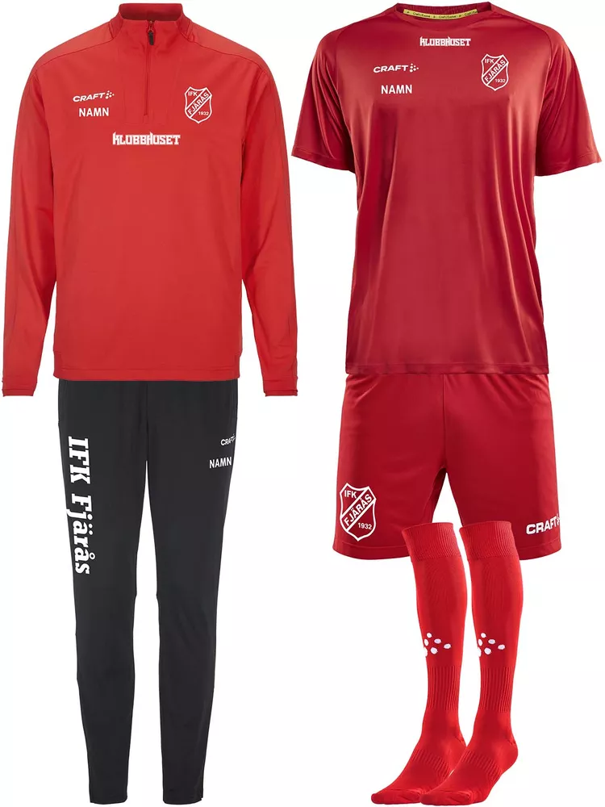
IFK Fjärås P12 - Träningskläder
IFK Fjärås har ny klädleverantör, from 1 jan 2025 sponsras vi av Craft och Klubbhuset. Klubben har en egen ”klubbsida” på www.klubbhuset.se där man kan beställa träningskläder med tryck, logga och namn.
IFK Fjärås Fotboll | Klubbshop - Klubbhuset.com
Notes:
Någon intresserad av att sammanställa sponsorintäkter och bistå ledarstaben vid klädbeställningar?
Matchkläder står klubben för, beställning behöver göras.

Slide 9
Arrangemang 2025 (inte helt klart än)
Ansvarig: Anna Wallergård
- Fixardag Lertäppa slutet april/början maj
- Jul på Tjolöholm nov/dec eller Kungsbackaleken?
- Städ/Kritning Lertäppa ca 2 ggr/säsong
- Bollkalle/Kiosk vid seriematch för herr-/dam 2-3 ggr/säsong
- Fika på våra egna hemmamatcher
Anna fördelar ut dessa uppgifter på alla spelare/föräldrar, man kan byta sinsemellan om man inte kan genomföra tilldelad dag.
Notes:
En del i medlemskapet i IFK Fjärås
Övrigt,
Kiosk hemmamatcher
Matchvärd hemmamatcher
Städning Lertäppan 2-3 ggr / säsong.

Slide 10
ÌFK Fjärås P12 – Ekonomi
Notes:
En del i medlemskapet i IFK Fjärås
Övrigt,
Kiosk hemmamatcher
Matchvärd hemmamatcher
Städning Lertäppan 2-3 ggr / säsong.

Slide 11
Övriga frågor

Slide 12
Tack för idag!

